Slide 1
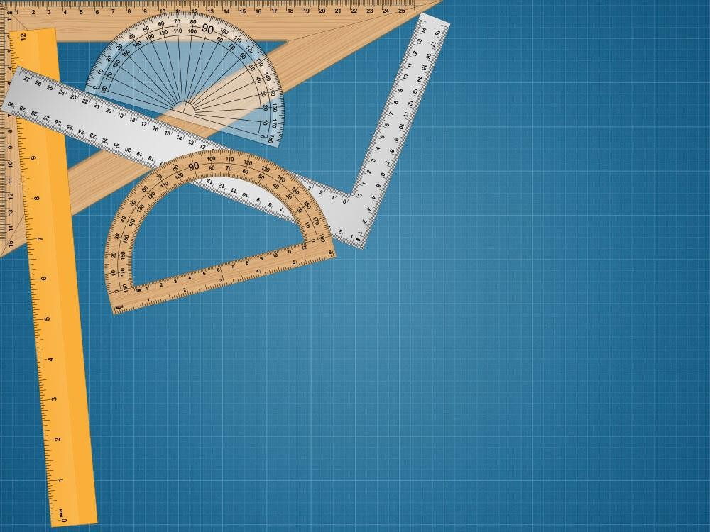


PERTEMUAN 3 dan 4
MOMEN INERSIA & RADIUS GIRASI

Slide 2
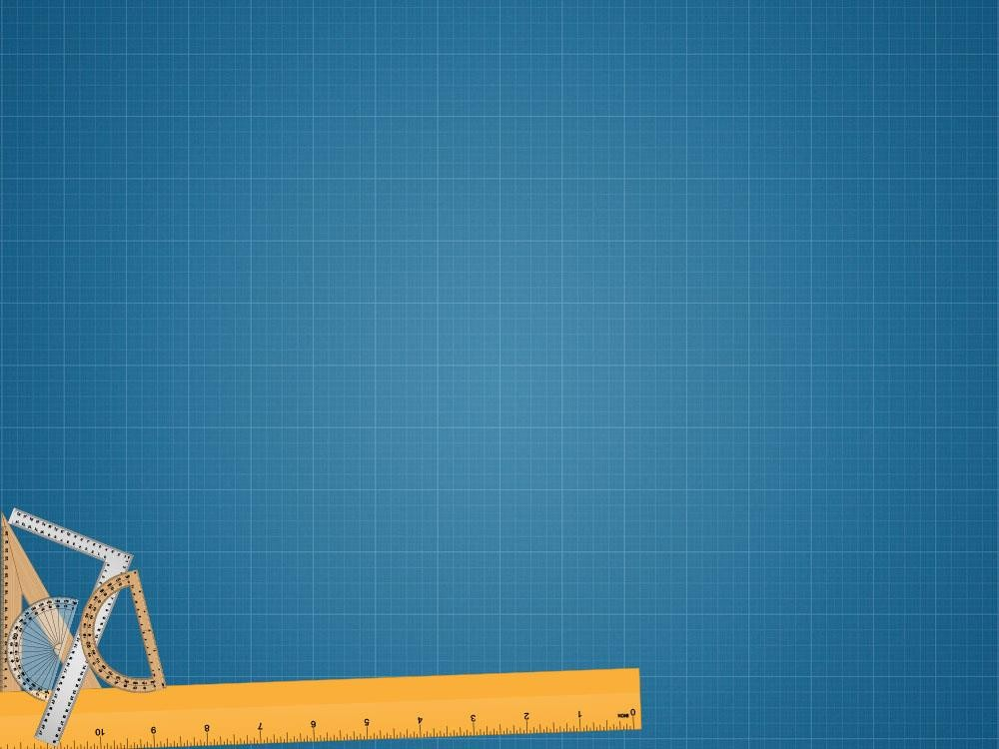


MOMEN INERSIA ?
ILMU FISIKA →
Momen inersia adalah suatu ukuran kelembaman sebuah partikel terhadap perubahan kedudukan dalam gerak lintasan rotasi.
Momen inersia adalah kecenderungan suatu benda untuk mempertahankan keadaan semula.
Semakin berat dan besar geometri sebuah benda maka semakin banyak usaha yang dibutuhkan untuk merubah kedudukan benda tersebut

Slide 3

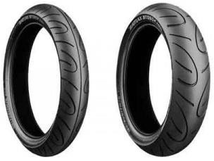
MOMEN INERSIA ?
Slide Title
Ketika kita memutar roda sepeda motor (dengan tangan) akan membutuhkan lebih banyak tenaga ketimbang kita memutar roda sepeda ontel, dimana diameter dan berat roda motor jauh lebih besar dari roda onthel. Hal ini memberikan pengertian bahwa inersia roda motor lebih besar dari pada inersia ban onthel.

Slide 4


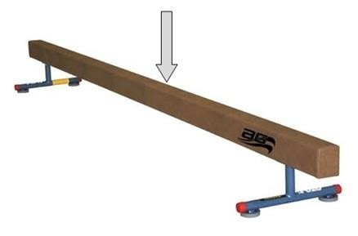
MOMEN INERSIA ?
Dengan memberikan gaya yang sama, balok beton (b/d) dengan ukuran 200/600 jauh lebih kecil lendutannya dari pada balok beton dengan ukuran 200/300.
Kenapa demikian?
Inersia balok 200/600 > inersia balok 200/300, sehingga balok 200/600 jauh lebih besar memiliki kecenderungan untuk mempertahankan kondisi awalnya (kondisi sebelum kena beban).

Slide 5


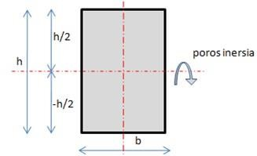
MOMEN INERSIA ?
Jika dalam tata koordinat 3D, elemen struktur memanjang searah dengan sumbu Z, dan beban bekerja searah sumbu Y, maka lendutan pastilah bekerja searah sumbu Y, penampang elemen struktur tegak lurus sumbu Z dan vektor momen gaya arahnya sejajar sumbu X oleh karena itu momen inersia yang terlibat adalah Ix. Tetapi jika beban bekerja dalam arah sumbu X, vektor momen gaya arahnya sejajar sumbu Y, maka momen inersia yang dimaksud adalah Iy. Dan untuk kedua macam gaya tersebut akan menyebabkan gaya geser pada bidang XY, maka yang terlibat adalah Ixy disamping momen inersia polar. Sebaiknya gunakan aturan tangan kanan supaya tidak bingung. Penerapan momen inersia polar juga banyak digunakan dalam permasalahan torsi pada elemen struktur.

Slide 6
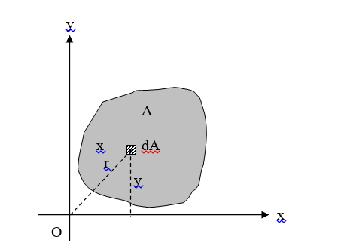
MOMEN INERSIA ?
Momen inersia penampang I terbagi menjadi empat bagian, yaitu yang diukur terhadap sumbu x (Ix), sumbu y (Iy), kombinasi sumbu x dengan y (Ixy) dan sumbu yang tegak lurus penampang (I polar). Jika dituliskan secara singkat,
Ix = ∫ y² dA Iy = ∫ x² dA Ixy = ∫ xy dA
sesuai dengan teorema Pythagoras, r² = x² + y²
∫ r² dA = ∫ x² dA + ∫ y² dA
I polar = Iy + Ix

Slide 7

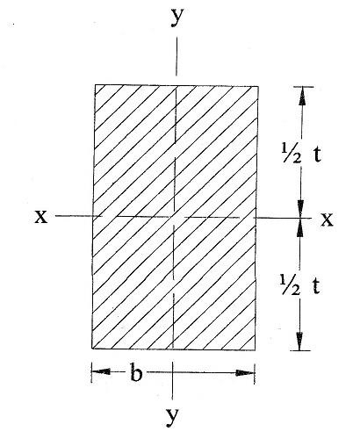
Example :
Inersia segiempat terhadap sumbu x melalui titik berat
I =
∫
y
2
y ² dA
x
y
1
dA = b.dy
Ix =
∫
1 2^{t}
t
2
by dy
1 2
= [¹ .y .b]
1 _{t}
3
2
3
¹ t
₌ b (1
2
t )³ − ^{b} (− ¹
t )³
3 2
3
2
= ^{b} ₃ . ¹₈ t ³ − ^{b} ₃ (− ¹₈ t ³ )
3 3 3
₌ bt ₊ bt ₌ 2bt ₌ 1 _{b.t 3}
24 24 24 12

Slide 8
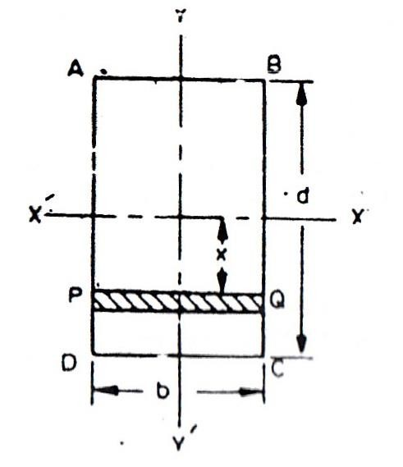
Momen inersia segiempat terhadap sumbu y melalui titik berat
I =
∫
x
2
x² dA
y
x
dA = d.dx
1 2b
1
I =
∫
d.x² dx
−1 2b
y
= [¹ .x³.d ]^{12b}
3
(1
⁻ ¹2b
b)³ − ^{d} (− ¹ b)³
₌ d
3 2
3
2
= ^{d} ₃ . ¹₈ b³ − ^{d} ₃ (− ¹₈ b³ )
3 3 3
₌ db ₊ db ₌ 2db
24 24 24
= ¹ d.b³
12

Slide 9
Momen inersia segiempat terhadap sumbu y melalui titik berat
I =
∫
x
2
x² dA
y
x
dA = d.dx
1 2b
1
I =
∫
d.x² dx
−1 2b
y
= [¹ .x³.d ]^{12b}
3
(1
⁻ ¹2b
b)³ − ^{d} (− ¹ b)³
₌ d
3 2
3
2
= ^{d} ₃ . ¹₈ b³ − ^{d} ₃ (− ¹₈ b³ )
3 3 3
₌ db ₊ db ₌ 2db
24 24 24
= ¹ d.b³
12

Slide 10
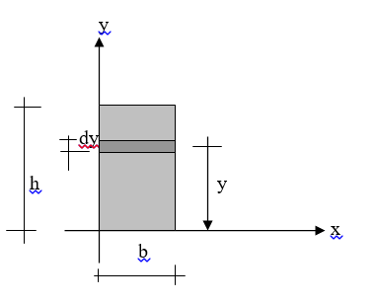
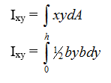
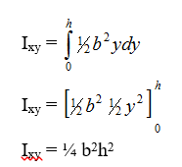
Momen inersia segiempat terhadap sumbu x dan y

Slide 11
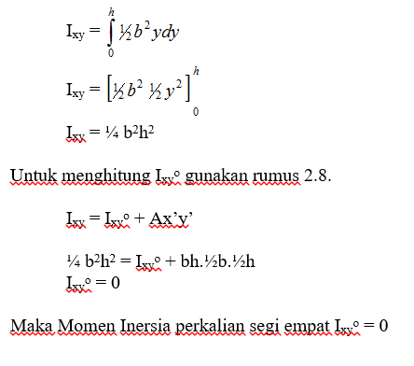

Slide 12
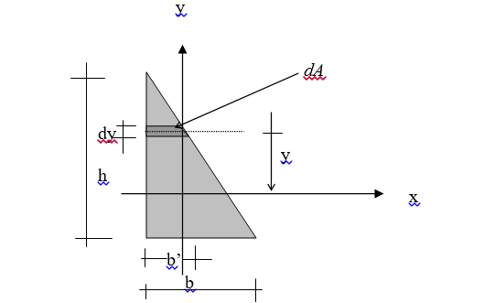
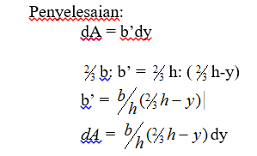
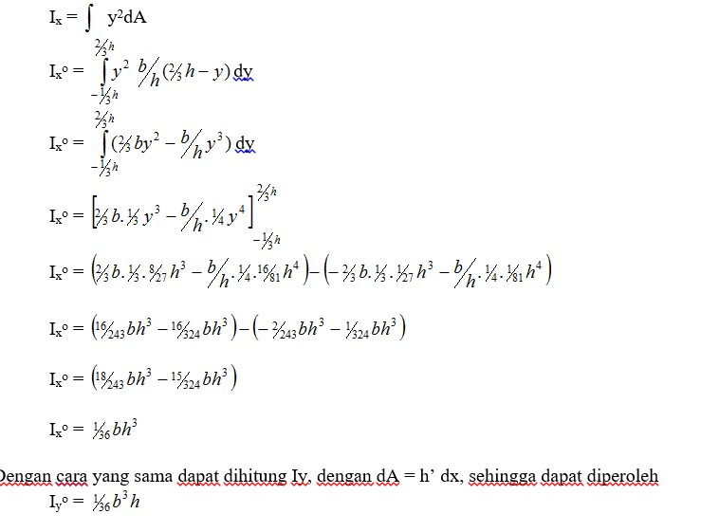

Slide 13
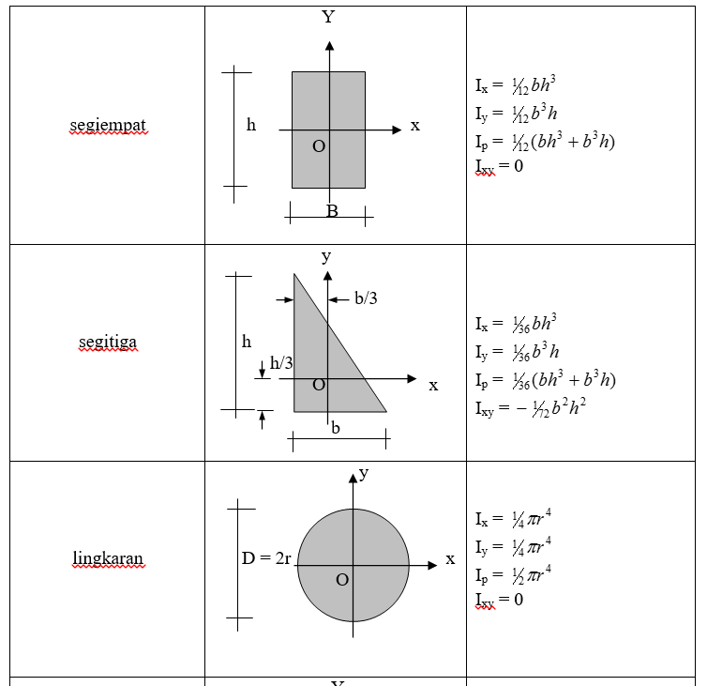

Slide 14
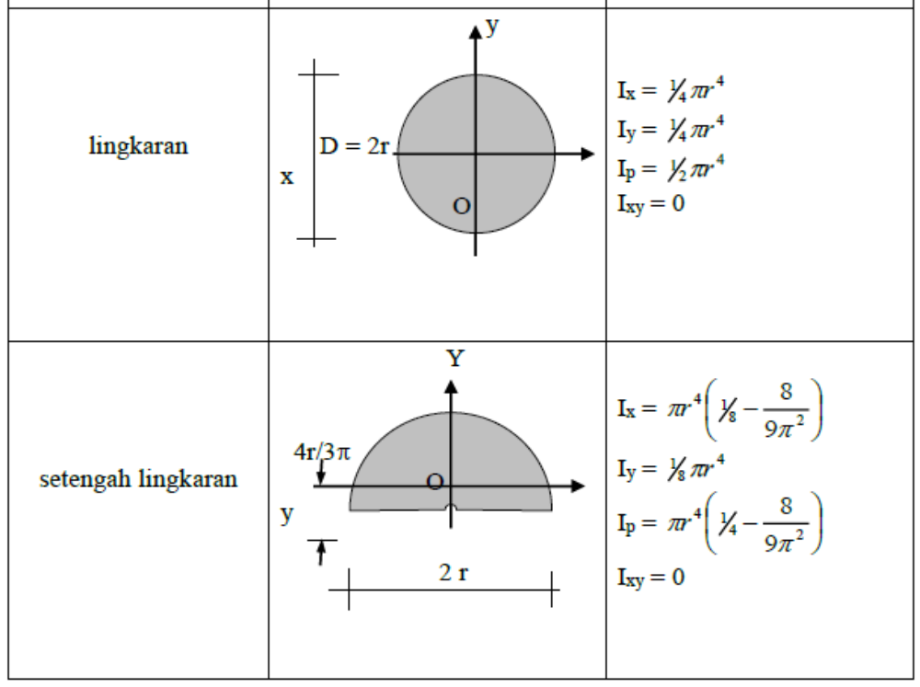

Slide 15
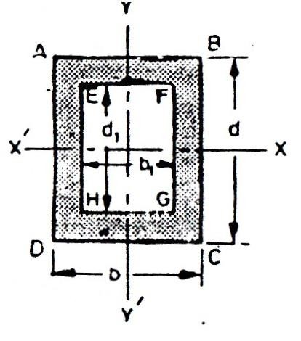
Momen inersia pada penampang berlubang
Momen inersia segiempat ABCD terhadap sumbu x: Ixx = 1/12 b d³
Momen inersia segiempat EFGH terhadap sumbu x : Ixx = 1/12 b1 d1³
Momen inersia segiempat berlubang: Ixx = Ixx (ABCD) - Ixx (EFGH)
Ixx = 1/12 b d³ - 1/12 b1 d1³
Dengan cara yang sama, Momen inersia segiempat berlubang
terhadap sumbu y :
Iyy = Iyy (ABCD) - Iyy (EFGH)
Iyy = 1/12 d b³ - 1/12 d1 b1³

Slide 16

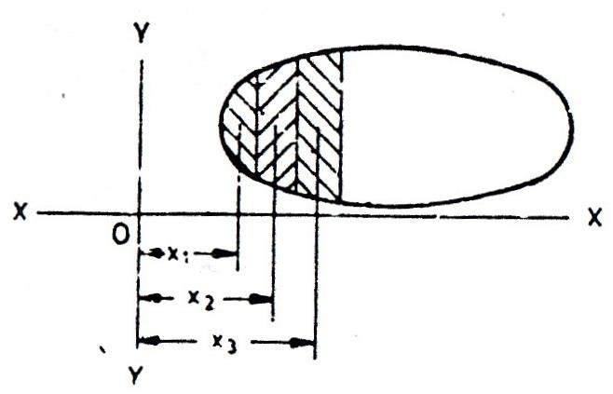
I = Σa.r ²
a3
I = a .r ² + a .r ² + a .r ² 1 1 2 2 3 3
Jika luas bidang yang diarsir: a1 = dA1
a2 = dA2
a3 = dA3
a2
a
1
r1
r2
Jarak terhadap sumbu y:
r1 = x1 r2 = x2 r3 = x3
r3
Maka momen inersia terhadap sumbu x:
Maka momen inersia
terhadap sumbu y:
^{I}xx
= ΣdA y
2
^{I}yy
= ΣdA x
2

Slide 17
MOMEN INERSIA ?
Momen inersia pada keempat persamaan diatas penggunaannya terbatas pada momen inersia bidang tunggal, sedangkan secara umum banyak bidang/penampang merupakan gabungan dari beberapa penampang tunggal. Misalnya penampang yang berbentuk L adalah gabungan dari dua penampang segi empat. Untuk menyelesaikan momen inersia pada penampang gabungan diperlukan pengembangan persamaan yang disebut dengan Teori Sumbu Sejajar.

Slide 18
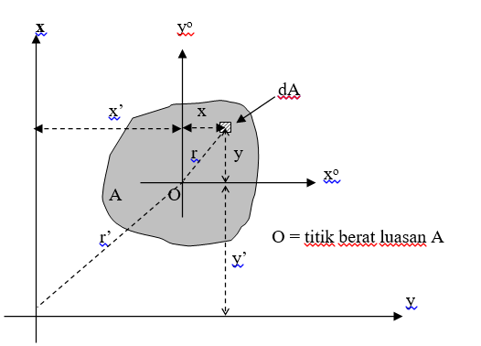
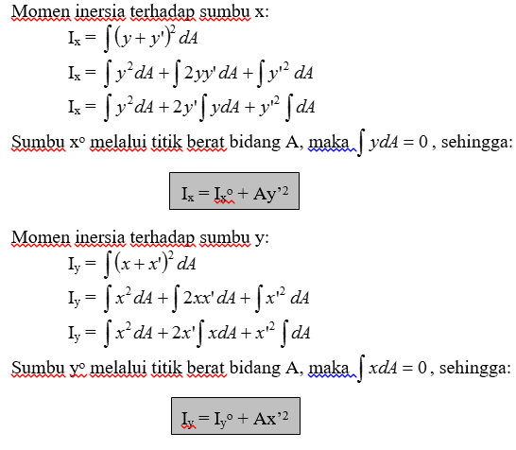
MOMEN INERSIA ?

Slide 19

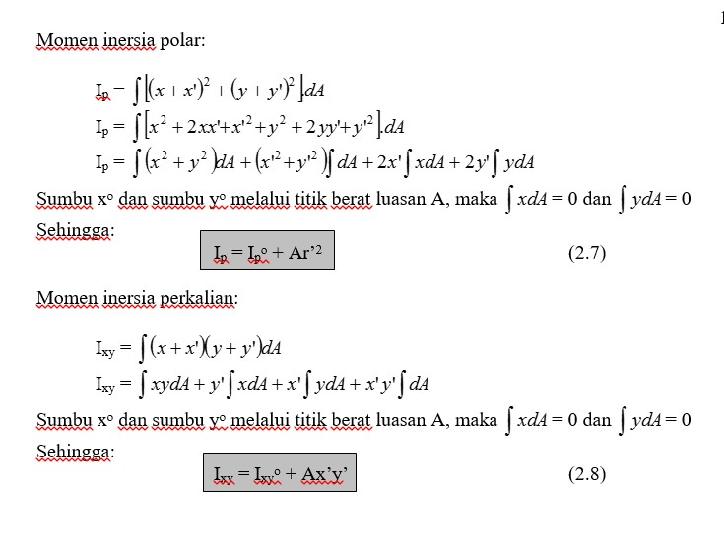
MOMEN INERSIA ?

Slide 20
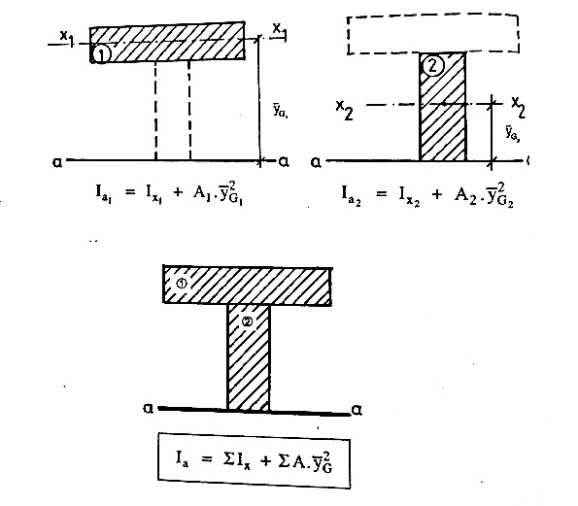
MOMEN INERSIA ?

Slide 21
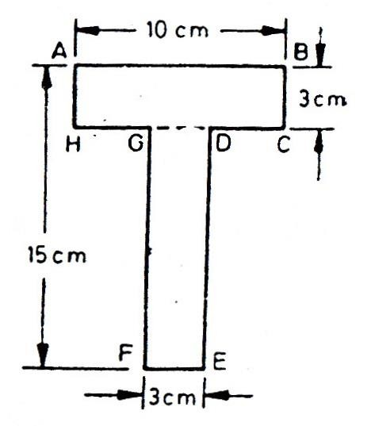
Contoh:
Tentukan Ix dan Iy penampang berikut:
Y
X
Potongan | b | d | A (cm²) | x (cm) | y (cm) | Ax (cm³) | Ay (cm³)
I | 10 | 3 | 30 | 5 | 13,5 | 150 | 405
II | 12 | 3 | 36 | 5 | 6 | 180 | 216
Total |  |  | 66 |  |  | 330 | 621
₌ 30x5 + 36x5 ₌ ₅ 30 + 36
_{x =} Σa.x
_{y =} Σa.y ₌ 30x13,5 + 36x6 _{= 9,41}
A 30 + 36
A

Slide 22
Contoh:
Tentukan Ix , Iy dan Ixy penampang berikut:
Y
5
9.41
X
Potongan | b | h | A (cm2) | Jarak titik berat thd |  | Ax² | Ay² | Axy | Momen inersia thd sumbu sendiri |  | Ix=Ix0+Ay² | Iy=Iy0+Ax² | Ixy =Ix0y0+A xy
 |  |  |  | sumb u y | sumb u x | (cm³) | (cm³) | (cm³) | Ix0 | Iy0 | (cm⁴) | (cm⁴) | (cm⁴)
 |  |  |  | x | y
I | 10 | 3 | 30 | 0 | 4,1 | 0 | 502,066 | 0 | 22,500 | 250,000 | 524,566 | 250,000 | 0
II | 3 | 12 | 36 | 0 | -3,4 | 0 | 418,388 | 0 | 432 | 27 | 850,388 | 27 | 0
 |  |  | 66 |  |  |  |  |  |  |  | 1374,955 | 277,000 | 0

Slide 23

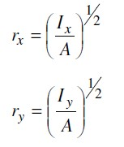
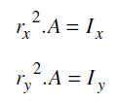
RADIUS GIRASI ?
Radius (jari-jari) girasi didefinisikan sebagai sebagai letak suatu titik terhadap tata sumbu yang melalui pusat berat tampang, di mana apabila seluruh permukaan dipusatkan di sana akan memberikan momen inersia yang sama terhadap sumbu tersebut.

Slide 24

RADIUS GIRASI ?
Besaran radius girasi memberikan indikasi tendensi penyebaran permukaan tampang relatif terhadap pusat berat. Untuk luas tampang (A) yang sama dengan nilai radius girasi yang lebih besar maka semakin jauh pula titik-titik permukaan menyebar dari pusat permukaan tampang, dan semakin kecil jari-jari girasi maka semakin dekat sebaran titik-titik permukaan dari pusat berat. Radius (jari-jari) girasi terhadap sumbu X dan Y (rx dan ry) selalu bernilai positif.

Slide 25

TERIMA KASIH

